Slide 1
Обяснителна записка за касовото изпълнение на бюджета на Първо основно училище “Никола Йонков Вапцаров”, гр. Берковица
към 30.09.2023 г.

Slide 2
Разходи по параграфи
Параграф 01-00/заплати и възнаграждения на персонала/
*план - 617415,00 лв./отчет – 394377,00 лв.
Параграф 02-02 /за персонала по извънтрудови правоотношения
*план 9867,00 лв./отчет 5630,00 лв.

Slide 3
Параграф 02-05 /изплатени суми от СБКО с характер на възнаграждение - представително облекло/
*план - 32263,00 лв./отчет - 21356,00 лв.
Параграф 02-08 /обещетения на персонал, с характер на възнаграждение/
*план 25000,00 лв./отчет 6070,00
Параграф 02-09 /други плащания и възнаграждения/
*план - 0,00 лв./отчет - 5210,00 лв.

Slide 4
Параграф 05-51 /ДОО осигурителни вноски от работодателя/
*план - 72635,00 лв/отчет - 48724,00 лв.
Параграф 05-52 /УчПФ осигурителни вноски от работодателя/
*план - 24903,00 лв./отчет - 15061,00 лв.
Параграф 05-60/ЗО осигурителни вноски от работодателя/
*план - 34391,00 лв./отчет - 21676,00 лв.
Параграф 05-80/ДЗПО осигурителни вноски от работодателя/
*план - 15323,00 лв./отчет - 10054,00 лв.

Slide 5
Параграф 10-11 /разходи за храна/
*план - 22387,00 лв./отчет - 7091,00 лв.
Параграф 10-12 /разходи за медикаменти/
*план - 600,00 лв./отчет – 100,00 лв.
Параграф 10-13 /разходи за постелен инвентар и работно облекло/
*план - 3000,00 лв./отчет – 0,00 лв.
Параграф 10-14 /разходи за учебници/
*план - 16049,00 лв./отчет - 549,00 лв.
Параграф 10-15 / разходи за материали
*план - 35523,00 лв./отчет - 18709,00 лв.

Slide 6
Параграф 10-16 /разходи за вода, горива и ел. енергия/
*план - 56797,00 лв./отчет - 25969,00 лв.
Параграф 10-20 /разходи за външни услуги
*план - 27984,00 лв./отчет - 17160,00 лв.
Параграф 10-30 / текущ ремонт /
*план 0,00лв./отчет 0,00
Параграф 10-51 /разходи за командировки в страната/
*план - 6933,00 лв./отчет – 4270,00 лв.

Slide 7
Параграф 19-01 /разходи за държавни данъци и такси/
*план - 0,00 лв./отчет - 0,00 лв.
Параграф 19-81 /разходи за общински данъци и такси/
*план - 5052,00 лв./отчет - 5052,00 лв.
Параграф 52-01 / придобиване на компютри и хардуер/
*план – 6292,00 лв./ отчет – 6292,00лв.
Параграф 52-05 / придобиване стопански инвентар/
*план – 4971,00 лв./ отчет – 4971,00лв

Slide 8
Приходи по параграфи
Параграф 61-09 /Приходи от ОБА - вътрешни трансфери в системата на първостепенния разпоредител/ - 791041,00 лв.

Slide 9
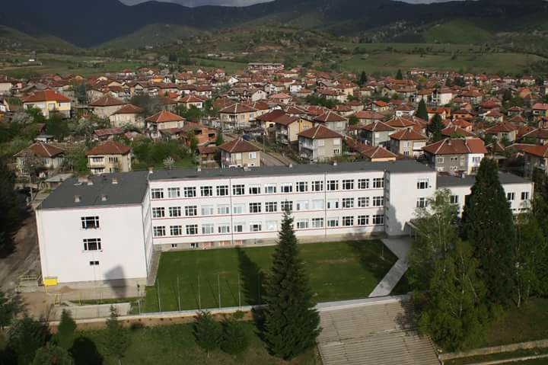
Анастасия Грудова Катя Василева Счетоводител Директор
email:n.vaptsarov@1ou-berk.com

